Slide 1

MAIPU
INFORMATION TECHNOLOGY APPLICATION INNOVATION
迈普数字智能化解决方案

Slide 2

01
迈普在金融

Slide 3
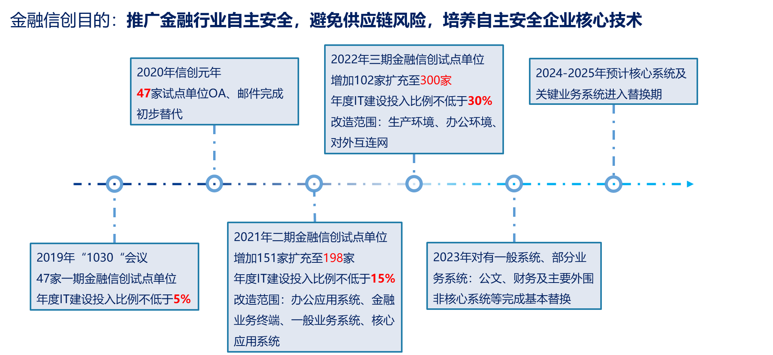
金融行业信创发展趋势

Slide 4
案例
1
中国银行
实现全网集中和一体化管理
2
中邮证券
通过虚拟化技术，实现高速冗余传输
3
武汉农村商业银行
提供完整的“两地三中心”数据中心解决方案
4
光大银行
5G VPDN移动专网

Slide 5
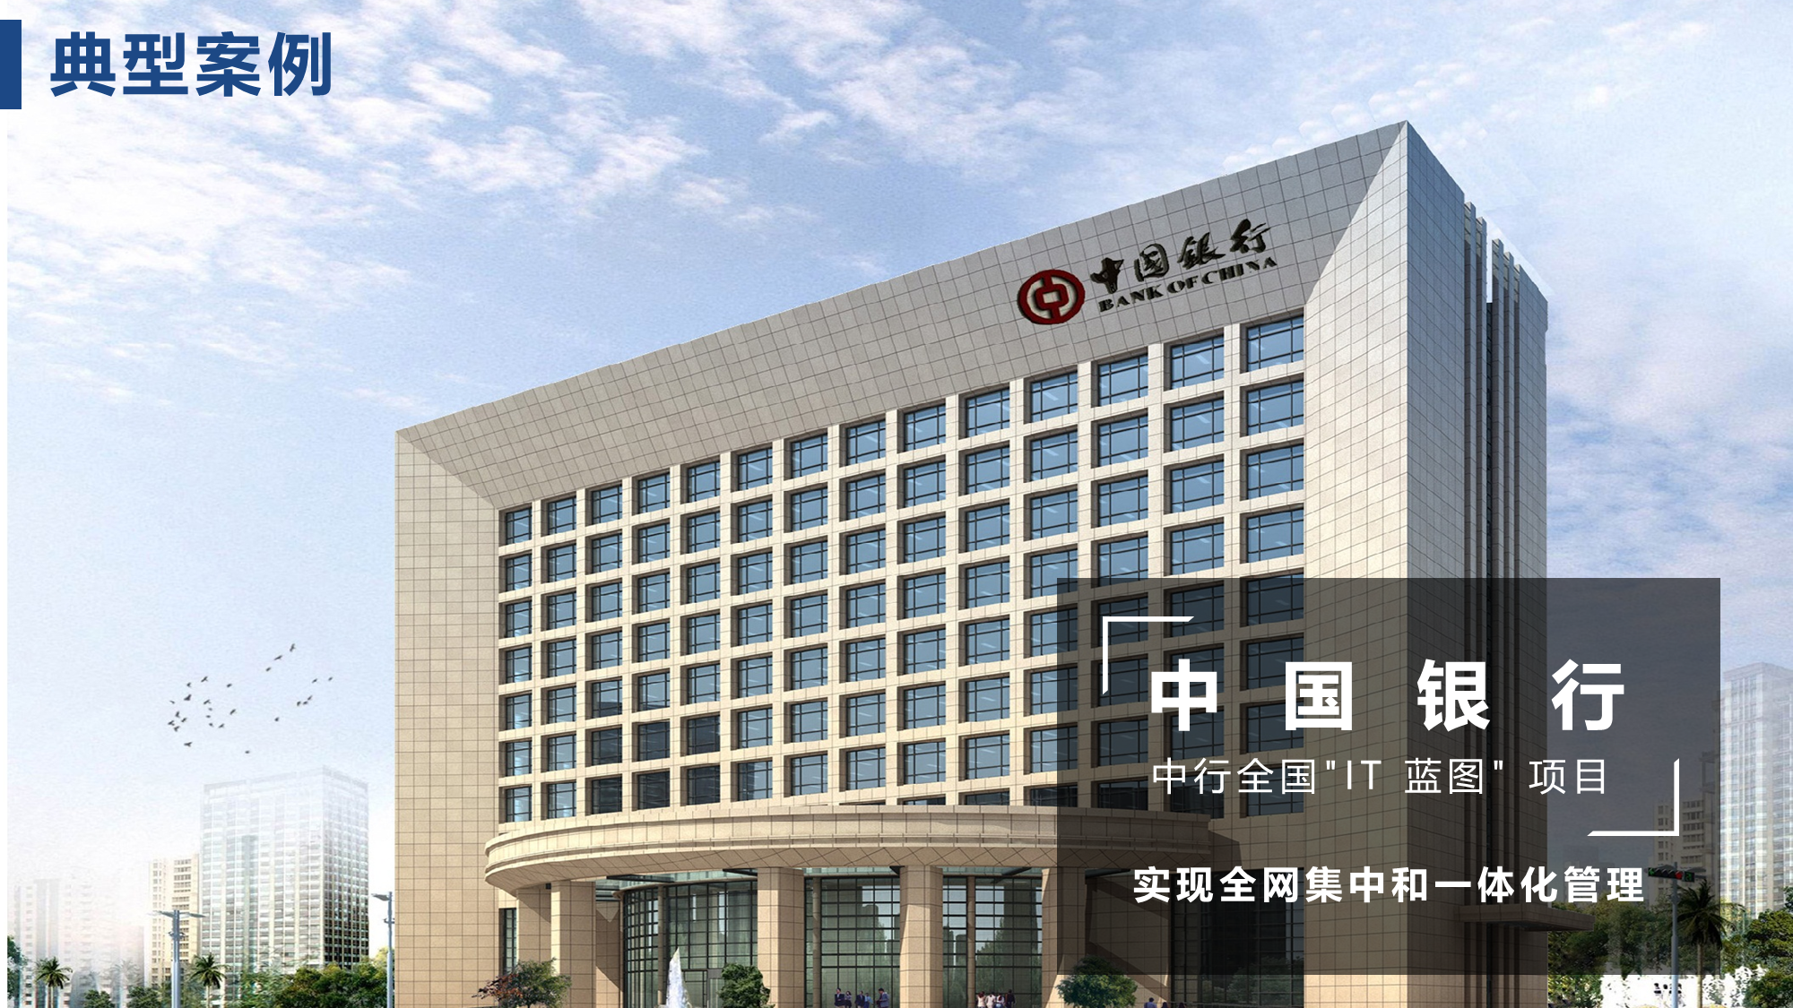
中国银行“IT蓝图项目”中，迈普在接入、汇聚的上下联，通过全系列的路由交换设备，助力IT蓝图，实现全网集中和一体化管理

Slide 6

中邮证券亦庄数据中心建设，迈普采用高性能的交换机，通过先进的虚拟化技术，实现高速冗余传输，建设中邮证券统一的数据中心网络架构。

Slide 7
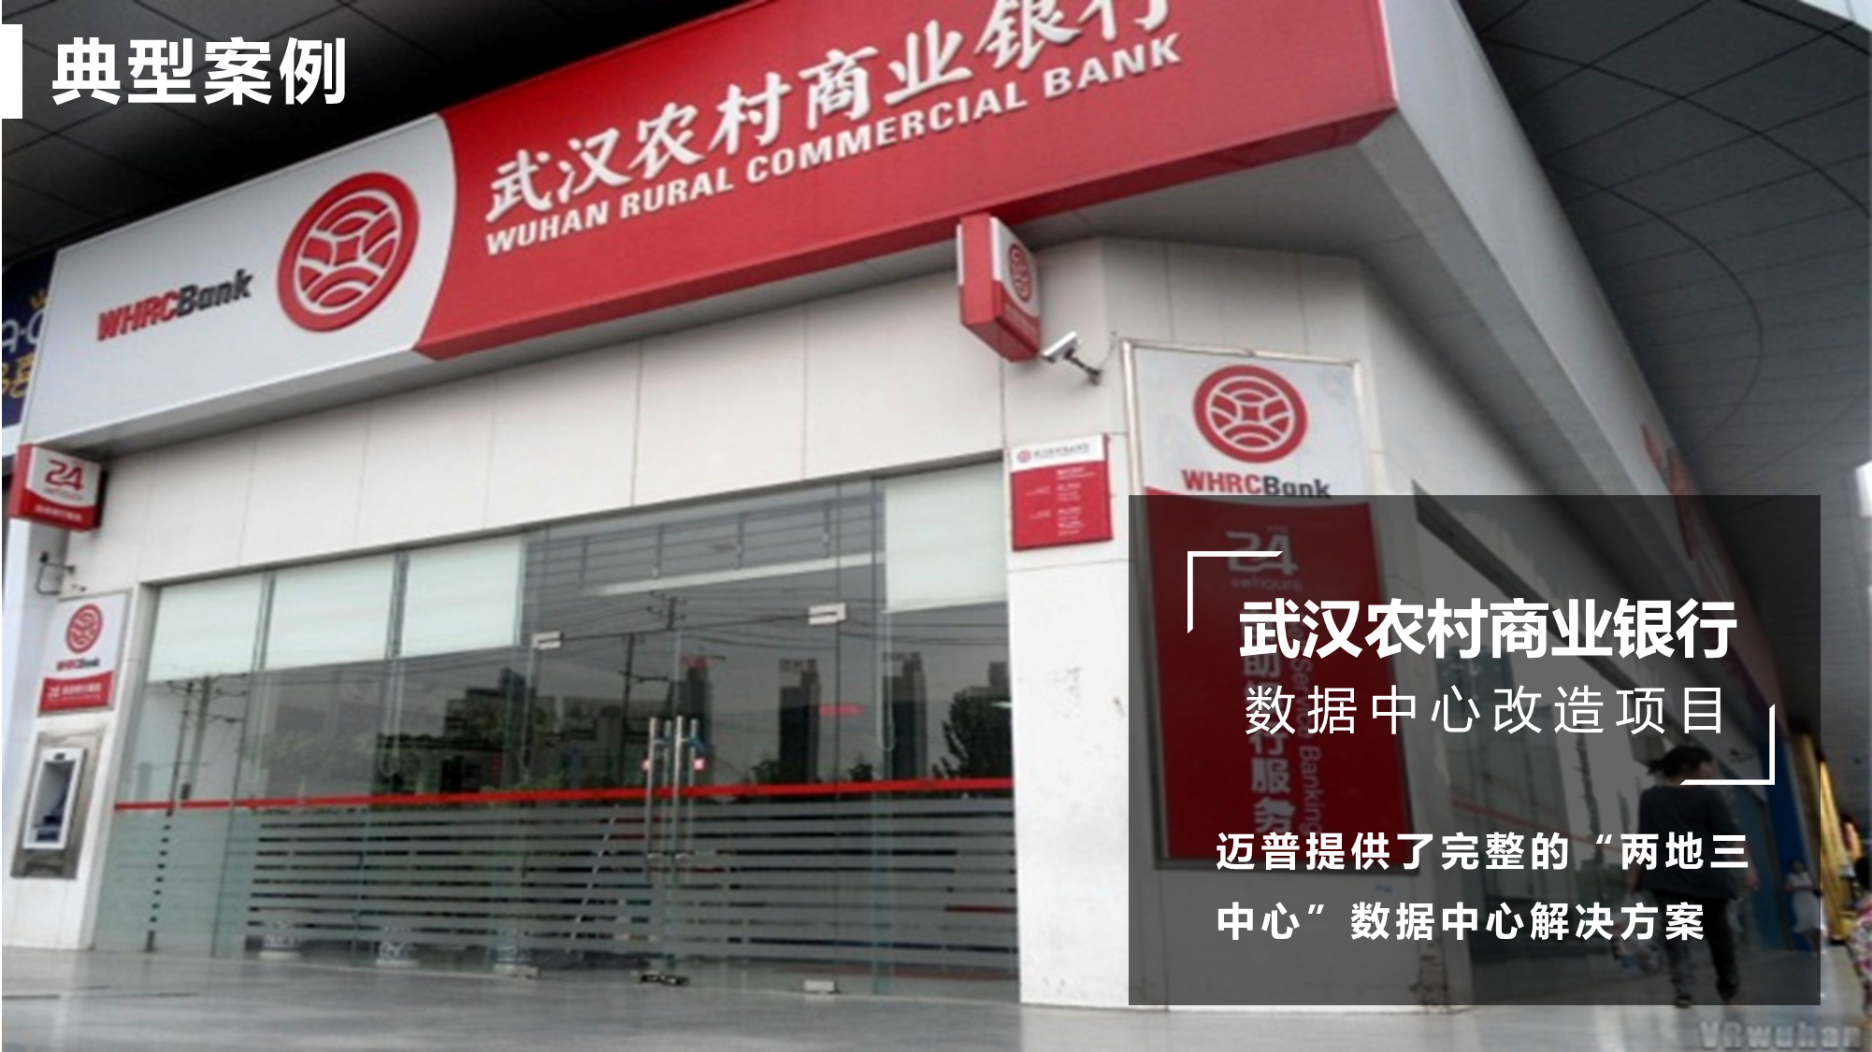
迈普提供了完整的“两地三中心”数据中心解决方案，采用高性能数据中心交换机，助力数据中心的网络改造。

Slide 8

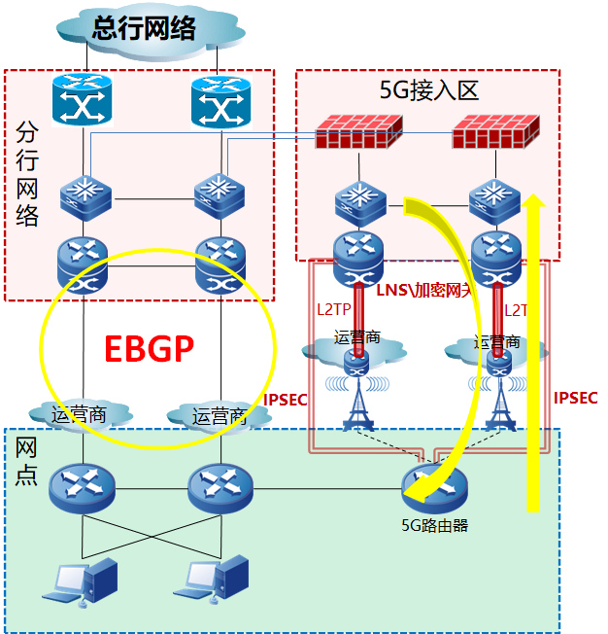
光大银行—5G VPDN移动通信专网案例
一、项目背景
光大银行总行率先将5G新技术应用到全国省分行、支行、网点中。将3、4G链路替换为5G链路，通过运营商和分行LNS汇聚设备建立VPDN链路，作为承载视频监控、办公网、生产网等重要业务灾备链路。
二、分支行网络架构说明
分支行共有两条专线分别上联到分/支行，当专线中断后，由5G线路承载业务。5G线路作为灾备通过5G拨号+L2TP VPN+IPSEC VPN方式连接到分/支行。
分/支行部署两台LNS路由器、四台接入交换机、主备AAA认证服务器、5G接入路由器网管服务器、证书服务器等设备。

Slide 9

02
网络数字化
—银行整体网络架构详解

Slide 10
银行整体网络架构详解
1
两地三中心架构概述
设计背景，架构优势
2
各级分行网络架构概述
设计原理

Slide 11
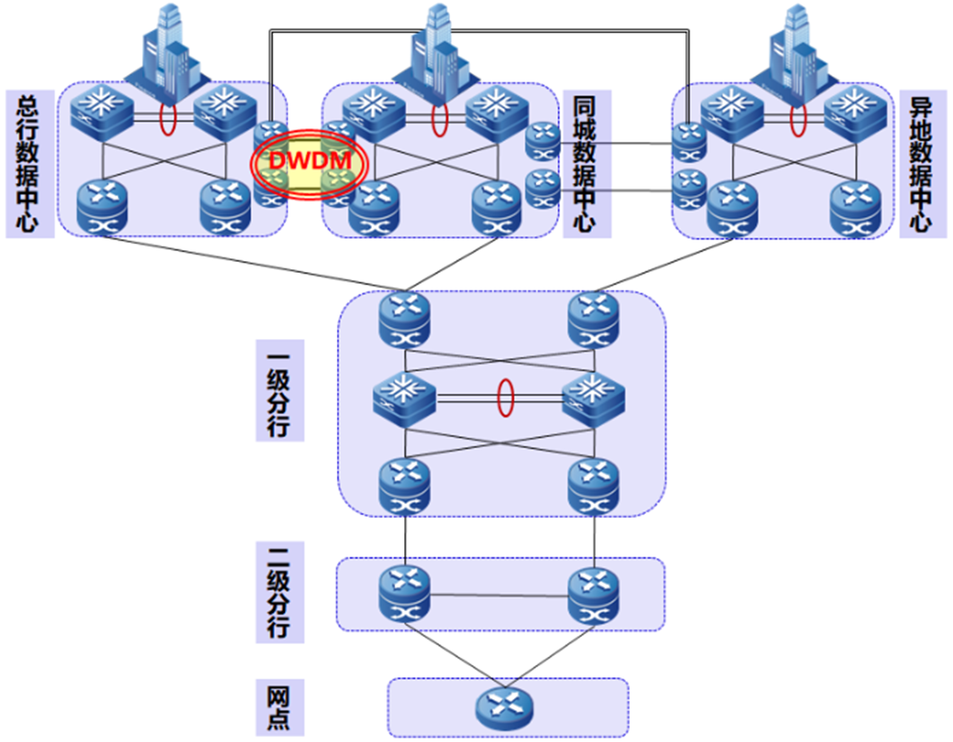


两地三中心—金融数据有“三窟”：生产中心，同城灾备中心，异地中心
概述
两地三中心容灾解决方案中的“两地三中心”一般指的是一个生产中心、一个同城灾难备份中心、一个异地灾难备份中心。生产中心的数据同步地复制到同城灾难备份中心，同时，生产中心的数据异步地复制到异地灾难备份中心。
方案实现原理
同城灾备中心通常具备与生产中心等同业务处理能力，应用可在不丢失数据的情况下切换到同城灾备中心运行，保持业务连续运行。在生产中心和同城容灾中心同时不可用时，可在异地的容灾中心实现业务的恢复，保持业务连续性。

Slide 12
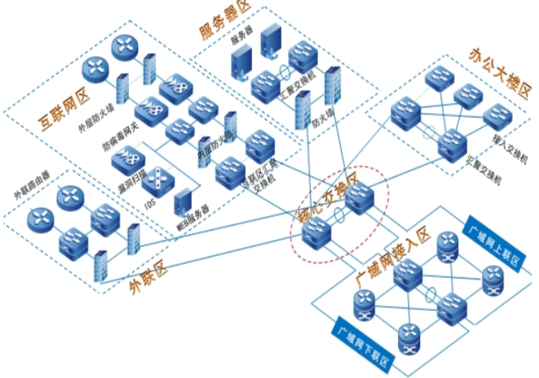
两地三中心—总行数据中心分区
核心交换区：用于高速连接各功能区
业务区：用于部署各类服务器
开发测试区：用于业务系统上线前的开发测试
互联网区：用于部署互联网业务
外联网区：用于部署与第三方外联机构业务
广域网区：用于与内部分支机构互联
管理网区：用于数据中心内部网络管理

Slide 13
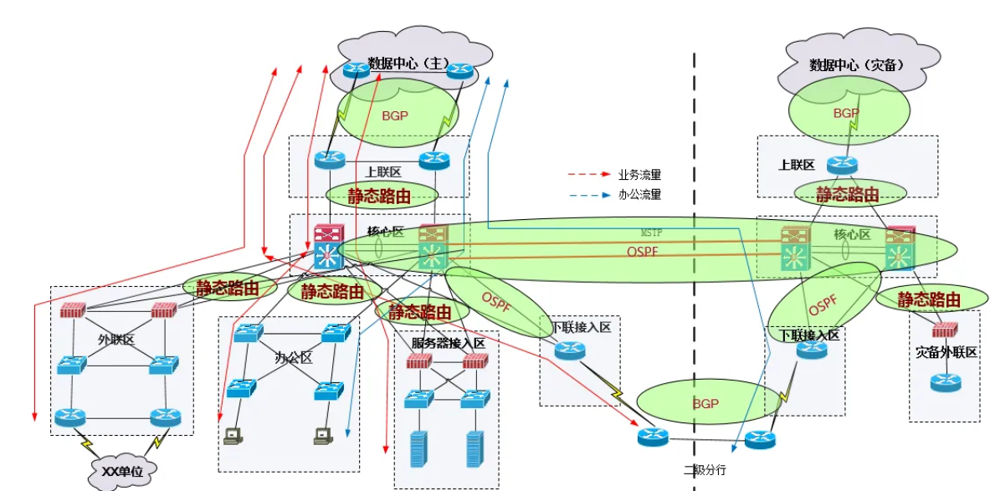
各级分行网络架构—各级分行网络架构（常见）
分行架构分析：
二级分行上联路由器直接连接灾备，通过BGPcommunity时增加cost来实现分流和冗余。
然后通过OSPF+prefix-list引入静态路由时增加cost来实现分流来引回主中心

Slide 14
03
“云”—无损以太技术

Slide 15




应用升级、算力提升、介质变革
主机
网络
存储
APP
APP
互联网金融
数字银行
5G应用
XPU
数字政府
物联网
高端制造
CPU、GPU、FPGA等
SSD
新型应用催生算力提升
通信时延由ms降低us级别
传输网络成为性能瓶颈
存储访问时延由ms降低us级别，业务整体性能提升

Slide 16

网络瓶颈: 丢包与拥塞
拥塞丢包：主机重传排队时延不可控，规模越大效果越差！
5ns/米
0.1ns/B
< 1us
0 ~infinity
RDMA <1us
主机通信总时延 = 线路传播时延 + 端口串行时延 + 芯片转发时延 + 重传排队时延 + 主机处理时延
固定值
与线路长度相关
DCB
基础
重点
低延时芯片
网络无丢包
ECN
通信线路长度
高速率端口：25G->40G->100G
IB CC
线路长度 | 传播时延
100m | 500ns
10km | 5us
50km | 25us
100km | 50us
端口速率 | 64B时延 | 1500B时延
10G | 0.05us | 1.2us
25G | 0.02us | 480ns
40G | 12.5ns | 300ns
100G | 5ns | 120ns
IB
RDMA
RoCE
主机加速
iWARP
PCIE

Slide 17
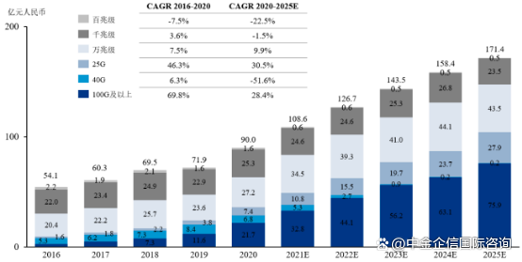
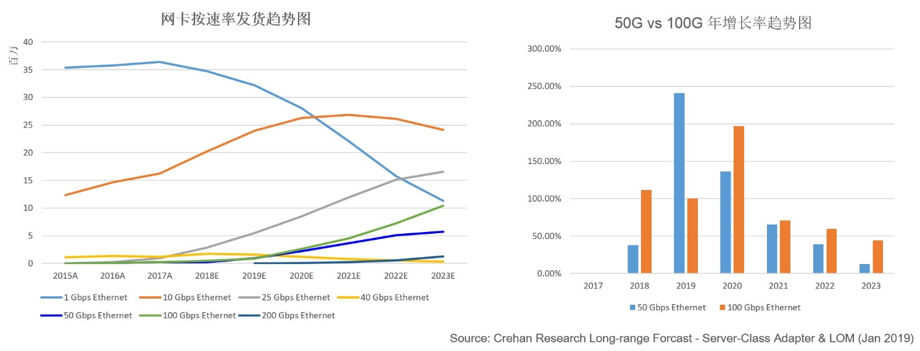

端到端通信协议栈
2021年，超过50%的数据中心以太网交换机采用25/100GE
25/100GE愈加成熟
基于RoCE构建全IP端到端通信
IB
FC
RoCEv2
iWARP
TCP
IB Stack
FC FS
RDMA Stack
RDMA Stack
TCP/IP Stack
IB网络
FC编码
UDP/IP
TCP/IP
IB物理
FC物理
以太网
以太网
以太网
以太网物理
以太网物理
以太网物理

Slide 18
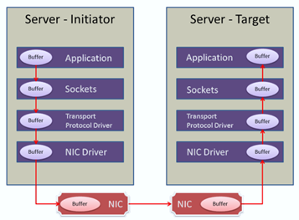
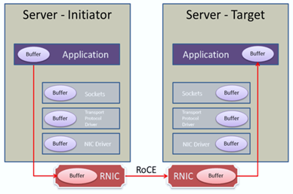
RDMA与TCP/IP通信差异
协议栈
主机时延
应用预留
网卡驱动
TCP/IP
Context switch/
Syscall
数据拷贝
TCP/IP协议栈
网卡驱动
数据拷贝
系统开销
RDMA
应用预留

Slide 19
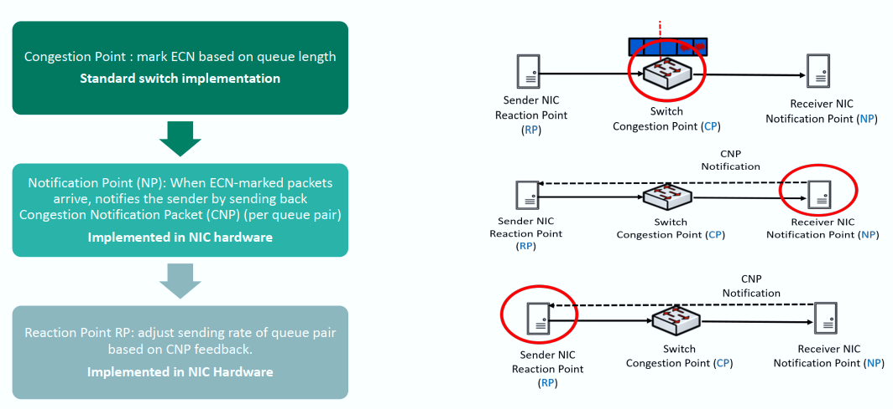
RoCE拥塞控制流程

Slide 20


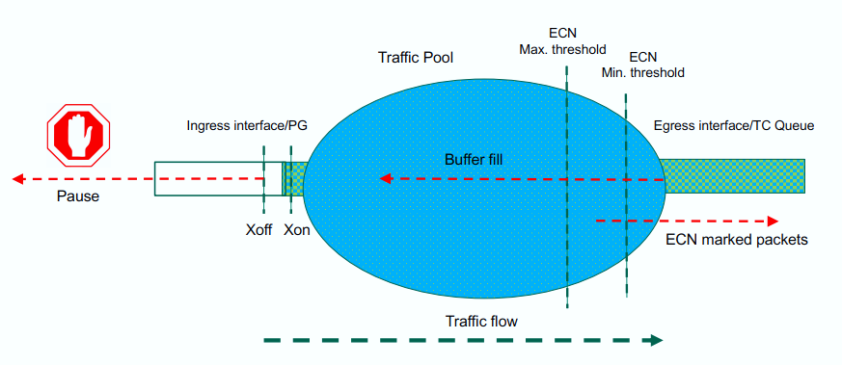
无损以太保障RDMA数据无丢包
Buffer Full
Server
Server
拥塞，ECN标记
CE
CE
CNP Notification
CP
2. NP接收到携带CE的RDMA报文，向RP发送CNP Notification报文，通知其主动降速通信
RP
1. CP上出口拥塞，对RDMA报文标记CE，告知NP
NP
3. RP降速不及时，报文将CP设备buffer占满，此时CP向RP发送PFC Pause，让RP暂停发包，防止丢包重传

Slide 21
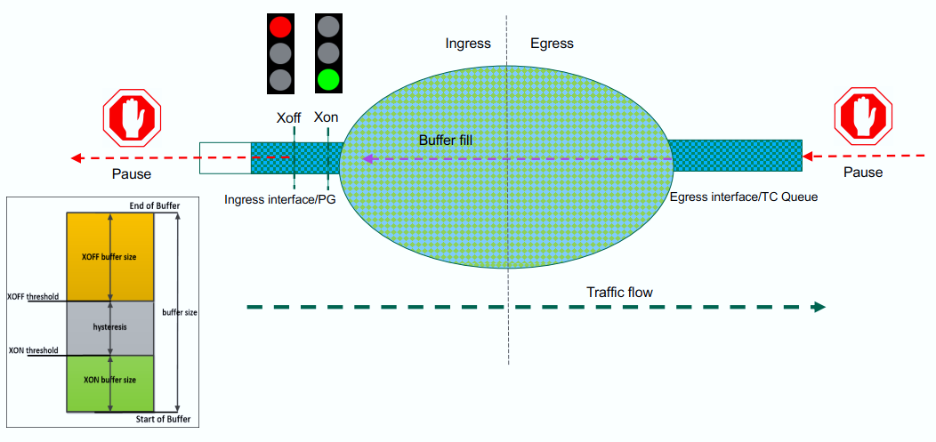
无损以太设备级联保障无丢包
1. RP降速不及时，CP2缓存占满，向CP1发送PFC Pause帧
Buffer Full
Buffer Full
Server
Server
拥塞，ECN标记
CE
CE
CNP Notification
1
RP
3. RP发送的报文将CP1缓存占满，此时CP1再次反压RP，使其暂停发包，使其无丢包
CP1
CP2
2. 接收到CP2的PFC Pause帧，CP1暂停向CP2发送报文
NP

Slide 22
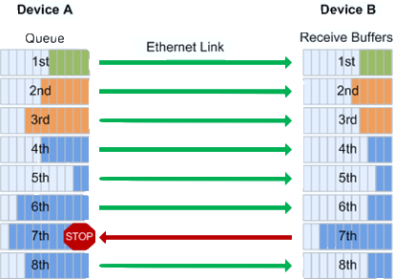
PFC技术(Priority-based Flow Control)
下游设备Device B某队列的接收能力小于上游设备Device A发送能力时，下游设备Device B会主动发Pause帧给上游设备Device A，要求该队列暂停流量的发送，等待一定时间后再继续发送数据，其他队列可正常发送流量。
PFC死锁检测
PFC死锁预防

Slide 23

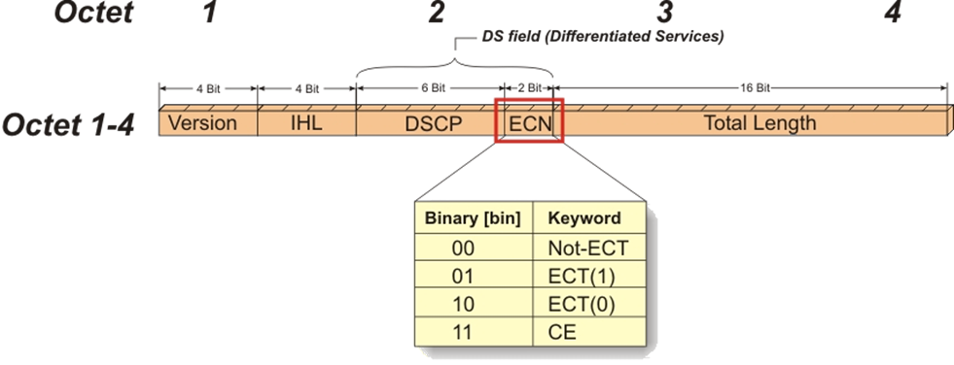
ECN技术(Explicit Congestion Notification)

Slide 24
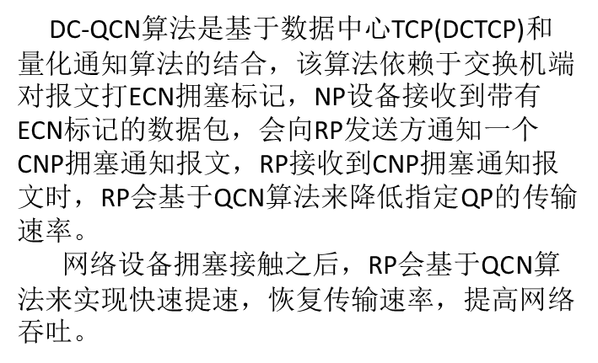
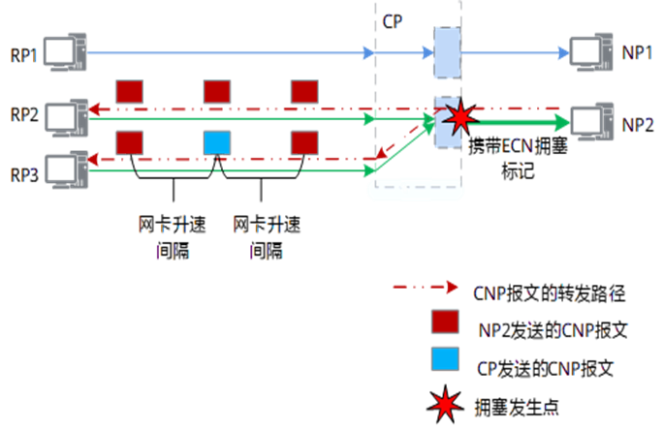
DC-QCN技术

Slide 25
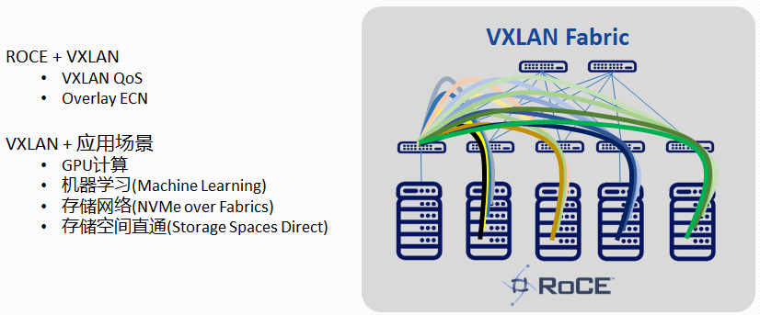
ROCE+VXLAN

Slide 26





助力存储系统: iNOF技术，智能建立存储连接
自动发现接入的存储并通知Zone内主机，主机自动与存储建立连接
业务变更单点配置，全网同步
满足即插即用和故障快速感知，在不降低性能，利用iNOF提升可靠性以及易用性
SNSD
ZONE2
ZONE3
ZONE4
ZONE1
iNOF
iNOF
SNSD
单点配置，全网同步存储设备即插即用，
可实现一键式扩容，简化运维

Slide 27
助力存储系统: 提升可靠性
主机
3, 主机接收到通知，主动触发路径切换
2, 通知主机该设备上到某个存储路径故障
主备切换
出现链路故障、端口故障
iNOF交换机快速感知，主动告知主机
主机根据上报消息，快速切换访问路径
1. 设备检测到链路故障，通知Zone区域内其他主机
存储
故障切换轻松应对物理链路故障、端口故障、PFC 风暴、CRC 错包等

Slide 28





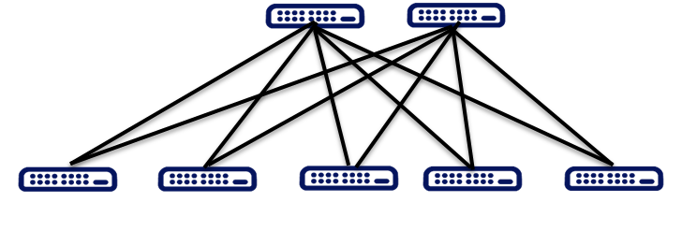




MOD: 为运维精确瞄准丢包故障
?
?
?
?
?
?
?
?
CRC、Buffer不足、Forward，etc.
Stream1 Buffer不足
Stream2 Forward drop
CRC、Buffer不足、Forward，etc.
Stream3 CRC-error

Slide 29
故障诊断统计
L1
L2/L3
TTL=0
VLAN & MTU check
Buffer
Incast Streams
Rate Limit & Traffic Shape
ACLs
Deny Based on IP
Flaky Cable
Deny Based on VLAN
Bad CRC

Slide 30



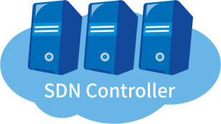
网络监控: Telemetry，高精度采集，可实现亚秒级故障定位
3. 故障以及监控信息呈现
分析器
4. 故障尝试恢复或优化
采集精度高，可实时充分反应网络状况，采集类型丰富：丢包信息、设备基础信息等
SNMP轮询分钟级，Telemetry故障定位可达到秒级以及亚秒级
采集器
控制器
2. 接收到数据预分析以及处理，上报给分析器
1. gRPC Telemetry上报设备监控信息以及丢包信息等
5. 通过NETCONF下发优化配置或采集其他信息
网络设备

Slide 31

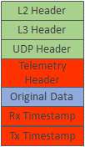
网络遥测: Inband Telemetry，测量网络传输延时
Inband Telemetry是一种网络流量监控技术，在实时性要求较高的网络中，可以精准定位出哪台设备的哪个端口上转发报文最耗时。通过收集业务流量经过的设备入端口和出端口的时间，以此计算出流量经过某台设备或多台设备时的传输时延，从而有针对性地优化网络架构，降低网络延迟。
Host1
Host2
Original Data
Telemetry Data
Ingress
采集器
Transmit
Egress

Slide 32
04
“云”网一体化

Slide 33
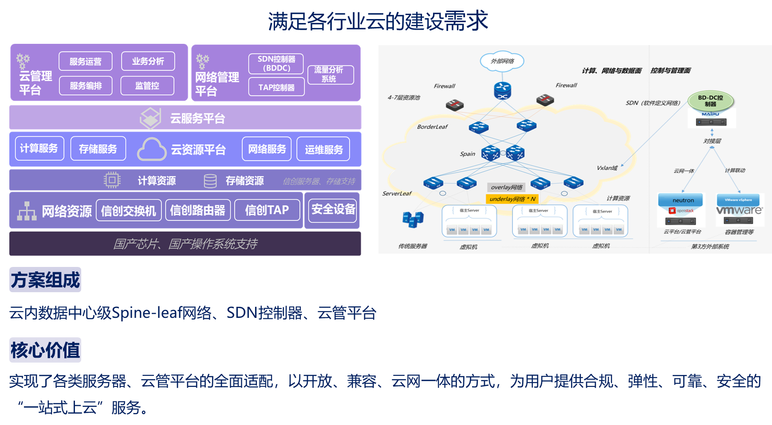
“云-网”解决方案—云网一体化

Slide 34
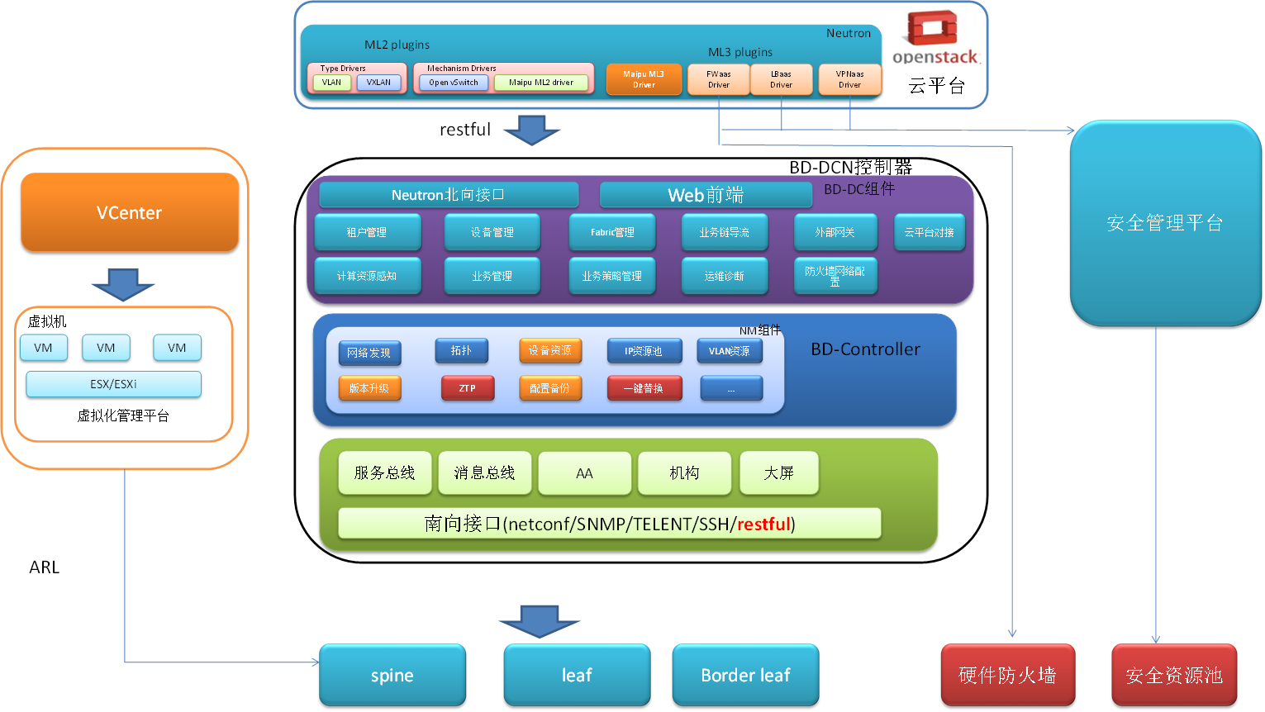
迈普云网一体化方案总体架构

Slide 35
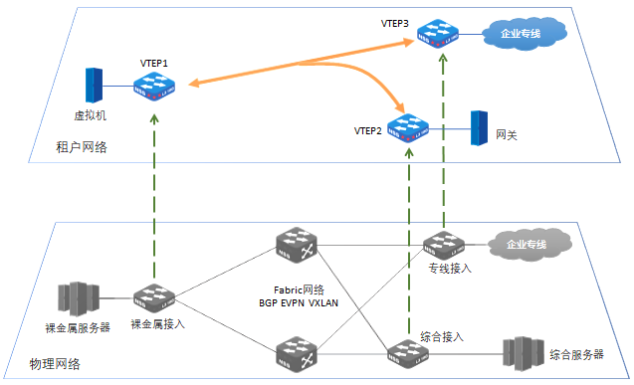
云网一体
云网一体
支持云平台与网络设备配置联动
支持Neutron层次化端口绑定
支持云平台多种模型对接
引流安全资源池
资源以及协议监控
租户网络诊断

Slide 36




云平台资源视图
OSS
EBS
NAS
云主机
物理机
vLB
vFW
大数据存储
大数据分析
Router
弹性IP
计算服务
存储服务
网络服务
数据服务
VPC网络
VPC网络
VPC网络
VPC网络
计算资源池
存储资源池
网络资源池
统一资源池
Data Center 1
资源整合：将物理资源统一为逻辑资源池
Data Center 2
Data Center 3
物理数据中心

Slide 37



云网典型组网模型
Network Overlay
Hybrid Overlay
Host Overlay
外部网络
外部网络
外部网络
Border
VXLAN GW
Border
VXLAN GW
Border
Spine
Spine
Spine
Server TOR
VXLAN VTEP
Server TOR
Server TOR
VXLAN VTEP
VTEP
VTEP
VTEP
物理机
虚拟机
物理机
虚拟机
虚拟机
虚拟机

Slide 38



云网一体VLAN网络方案
云平台OpenStack
Neutron
LB
FW
FW
LB
手工配置
Neutron控制流
TOR
TOR
OVS (VLAN)
OVS (VLAN)
OVS (VLAN)
DVS (VLAN)
VM
VM
VM
VM
VM
VM
VM
VM
VM
VM
VM
VM
KVM Server
KVM Server
KVM Server
ESXi Server

Slide 39
云网一体VXLAN网络方案
云平台OpenStack
Neutron
SDN Driver
SDN Controller
(Optional)
LB
FW
VXLAN VTEP
FW
LB
SDN控制流
Neutron控制流
TOR VLAN
TOR
VXLAN VTEP
OVS (VLAN)
OVS (VLAN)
OVS (VLAN)
DVS (VLAN)
VM
VM
VM
VM
VM
VM
VM
VM
VM
VM
VM
VM
KVM Server
KVM Server
KVM Server
ESXi Server

Slide 40
云网业务模型映射
Openstack
SDN控制器
External
Network
External
Network
vFW
vRouter
vLB
vFW
vRouter
vLB
Network
Network
vSwitch
vSwitch
Subnet
Subnet
Subnet
VM
VM
VM
Port
Port
Port

Slide 41
网络模型映射：VXLAN集中式网关
外部网络
外部网络
外部网络
FW
VXLAN4
vFW
VXLAN3
VRF Global
FW
FW
vRouter
VXLAN2
VXLAN1
vFW
VRF 1
Border Leaf
VXLAN L3GW
vRouter
BorderLeaf
VXLAN L3GW
Spine
VXLAN L2GW
VXLAN L2GW
VXLAN L2GW
VXLAN L2GW
ServerLeaf
ServerLeaf
Server Leaf
vSwitch
VXLAN1
VXLAN1
VLAN与VNI映射接入VM
VM
VM
VM
虚拟机
虚拟机
物理组网
SDN逻辑模型
物理模型

Slide 42
网络模型映射：VXLAN分布式网关
外部网络
外部网络
FW
VXLAN4
外部网络
vFW
VXLAN3
VRF Global
FW
FW
vRouter
VXLAN2
DVR
VRF 1
VXLAN1
vFW
Border Leaf
VXLAN L3GW
BorderLeaf
VXLAN L3GW
vRouter
Spine
VXLAN L3GW
VXLAN L3GW
VXLAN L3GW
VXLAN L3GW
ServerLeaf
DVR
VRF1
ServerLeaf
DVR
VRF1
Server Leaf
vSwitch
VXLAN1
VXLAN1
VLAN与VNI映射接入VM
VM
VM
VM
虚拟机
虚拟机
物理组网
SDN逻辑模型
物理模型

Slide 43
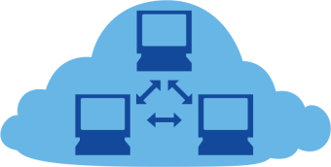
业务发放
OpenStack
2、创建虚拟机，并关联到创建的网络
1、创建虚拟机所在网络
2、创建虚拟机，分配网络VLAN
1、创建虚拟机所在网络
3、创建vPort，分配VLAN
Nova
Neutron
vCenter
6、OVS UP通知SDN控制器下发配置
6、控制器感知到虚拟机上线，配置VLAN与VNI映射到交换机
5、交换机感知到虚拟机上线，通告给SDN控制器
4、创建虚拟机
3、选择主机创建虚拟机
5、虚拟机绑定vPort
7、虚拟机VLAN与VNI映射，下发到交换机
4、虚拟机绑定DVS
OVS
DVS
VM
VM
0、与交换机建立LLDP邻居，构建宿主机拓扑
0、与交换机建立LLDP邻居，构建宿主机拓扑
VM
VM
VM
虚拟机
虚拟机
VM
虚拟机
虚拟机
云网一体化
网络虚拟化

Slide 44





云网透视图
租户视图
多维度可视化网络
快速故障定位和恢复能力
降低运维人员难度
解决人工配置管理问题
VXLAN
Route
BGP
OSPF
协议视图
资源监控
端口状态
丢包监控
链路状态
流量监控
资源视图
Fabric VXLAN
物理视图

Slide 45
05
智能园区网方案

Slide 46

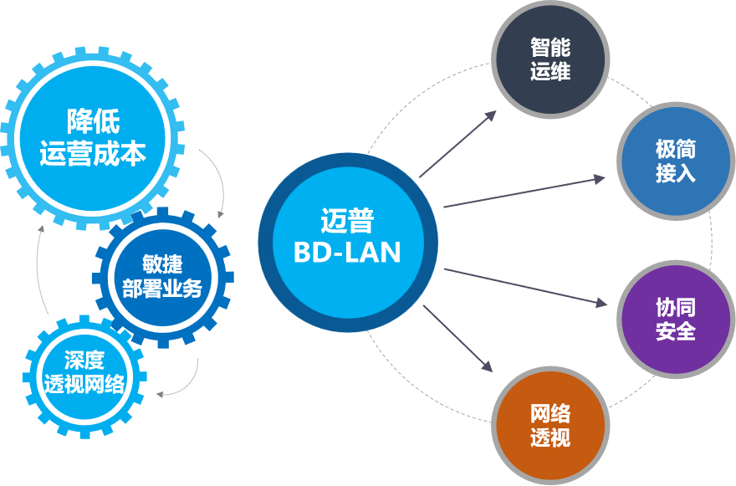
“云-网”解决方案—园区网解决方案概述

Slide 47
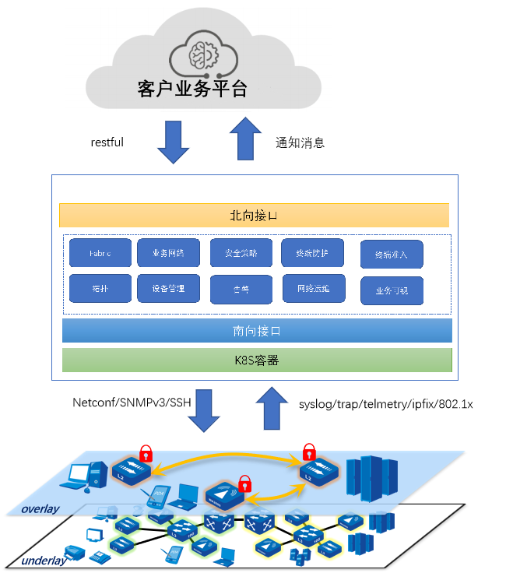
“云-网”解决方案— 园区网解决方案架构
业务层
第三方业务系统通过控制器提供的北向接口，可开展网络业务编排、自动化运维等，提升管理效率。
业务层
控制层
南向通过标准南向接口协议和设备互通；北向面向用户提供定制化的API接口，实现和编排系统集成，满足用户差异化的业务需求。并且基于大数据技术，提供流量分析平台，该平台实现全网流量实时采集和数据处理。支撑可视化呈现。
控制层
网络层
网络层
引入虚拟化技术，把网络层分为物理网络和虚拟网络。同时通过SDN控制器的控制和管理，提供高性能的网络转发能力。

Slide 48
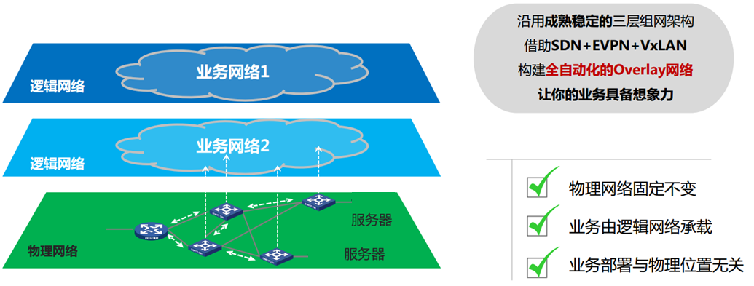

“云-网”解决方案— 园区虚拟化技术介绍
通过网络虚拟化技术实现业务和网络解耦，在不改变基础网络的情况下，实现一网多用和业务的灵活、快速部署，同时可以更好的满足园区用户移动办公的业务随行诉求。
Overlay虚拟网络特点：

Slide 49
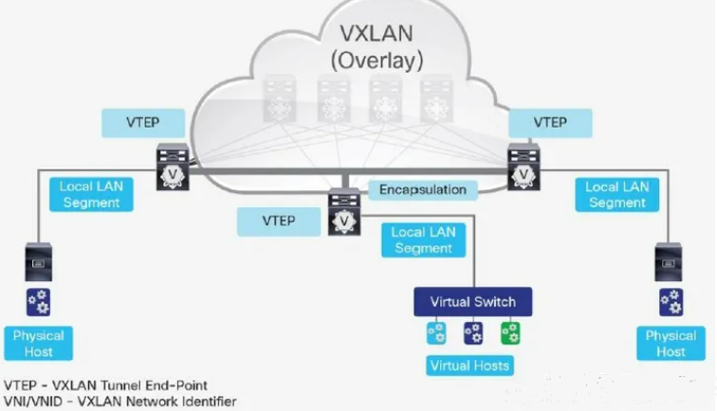
“云-网”解决方案— 园区虚拟化技术介绍
VxLAN是一种“MAC in IP”技术，用于实现基于IP核心网络的大二层互联。VxLAN只是在站点的边缘设备上维护mac地址和转发信息，无需改变站点内部网络和核心网络结构。
优化的网络操作
数据报文封装在UDP中，极大降低了大二层网络对MAC地址规格的需求，除了VxLAN网络边缘设备，其他设备不识别终端MAC，减轻了设备的MAC地址学习压力
极大扩充了二层网络的数量
NVE（网络虚拟边缘节点）：为实现网络虚拟化功能的网络实体。报文经过NVE网络实体封装转换后，NVE间就可基于三层基础网络建立虚拟化VxLAN网络。
VTEP（ VxLAN隧道端点）：位于站点边缘的交换设备，主要提供站点网络之间的二层互联。它完成从站点网络到核心网络的报文封装，以及核心网络到站点网络的报文解封装。
EVPN：是一种二层VPN技术。EVPN技术使用扩展的MP-BGP在各个站点间扩散用户网络中的主机信息，使用控制面替代数据面完成用户网络中跨站点的MAC地址学习。
VxLAN网络标识VNI，由24比特组成，支持多达16777215的VxLAN段，从而满足大量的用户标识
更大的灵活性
通过采用MAC in UDP封装来延伸二层网络，实现了物理网络和虚拟网络解耦，用户可以规划自己的虚拟网络，不需要考虑物理网络IP地址和广播域的限制

Slide 50
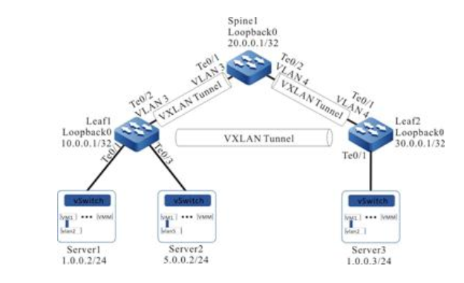
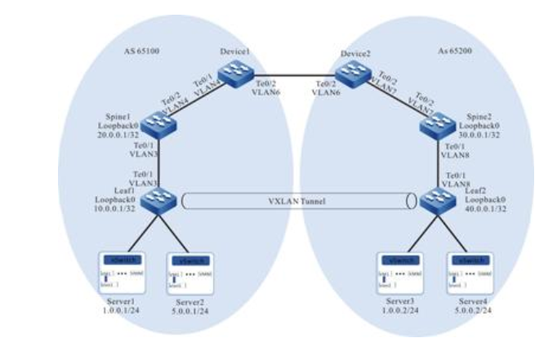
“云-网”解决方案— 园区虚拟化技术介绍
集中式网关
分布式网关
组网方案
 | 集中式网关 | 分布式网关
三层网关位置 | spine | leaf
流量转发规则 | 同一 Leaf 下的三层流量需要绕行 Spine | 同一 Leaf 下的三层流量无需绕行 Spine
Spine 表项存储规则 | 需要存储整网的 MAC 和 ARP | 不需要存储整网的 MAC 和 ARP
组网规模 | 小型规模 | 中大型规模
特性差异

Slide 51







“云-网”解决方案— 终端安全技术
WebAuth（Portal）
802.1X
MACAuth …
有线网络
无线网络
工作电脑
办公物联设备（Things）
BYOD设备
基于用户与IP地址的身份绑定，全网跟随
基于MAC OUI的物联设备自动识别与地址池自动分配
基于 物联设备的自动最小安全策略隔离
基于设备唯一标识的无感知接入，一次认证漫游接入
提供自助式的认证申请向导服务
不同类型接入终端提供自识别式认证方式，让万物互联的时代接入快速便捷

Slide 52

“云-网”解决方案— 终端安全技术
对于哑终端安全管控，通过入网自动扫描、准入控制、策略管控、防假冒等关键技术，提供终端从入网到生命周期末期全流程的闭环管理，从端到网，构建零信任网络。
指纹特征探测
终端身份认证
私接仿冒审查
终端自动扫描入网
执行控制策略

Slide 53

“云-网”解决方案— 终端安全技术
提交入网申请
终端自动收集
明确终端使用人
明确申请原因
注明终端类型、厂商、型号，MAC地址
提交主管同意意见
自动扫描发现终端的IP、MAC、厂商、交换机接入端口等信息，提供终端合法性判断依据
合法终端手动准入
一键将自动发现的合法终端加入系统MAC账户
执行入网审批
非法终端阻断
检查申请合规性
通过或驳回终端入网申请
可反向验证申请人填写信息虚实
入网终端自动进入终端管理表，轻松维护
可手工将非法终端加入阻断列表，从网络接入端保障终端安全
支持自动扫描发现终端和手动申请入网二种方式，执行严格的入网审核，全流程规范化管理终端入网流程、彻底杜绝私接终端、终端所属信息清晰明了

Slide 54
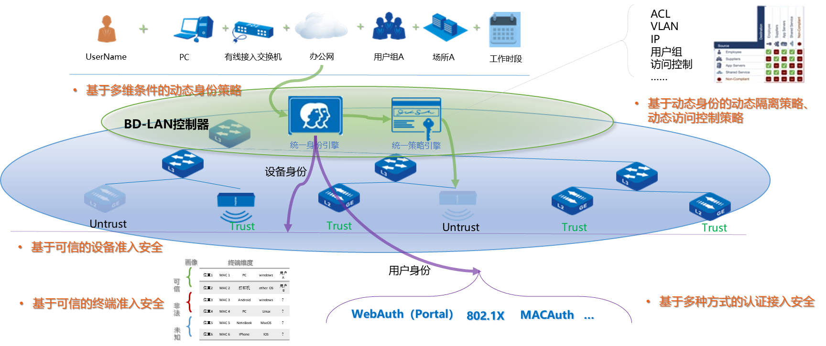
“云-网”解决方案— 终端安全技术
身份与策略的统一架构，以多维度、细颗粒的显微视角提供动态访问控制，构建分布式防火墙

Slide 55
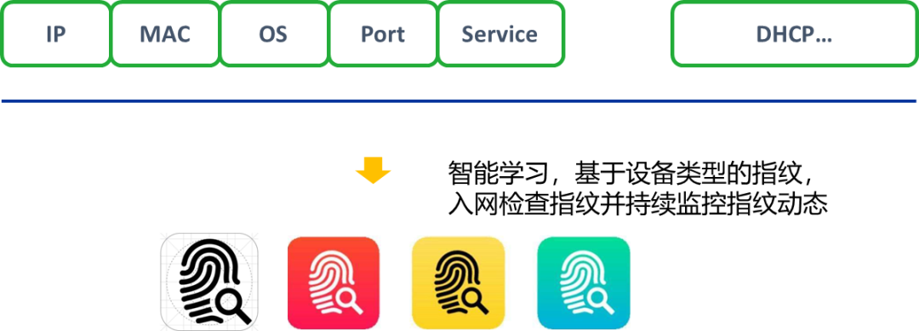
“云-网”解决方案— 终端安全技术
扫描全网终端资产，智能识别终端资产厂商，类型，接入位置，IP,MAC，在线时间等信息，并形成资产基线，当基线变化出现异常资产，自动发送告警通知

Slide 56

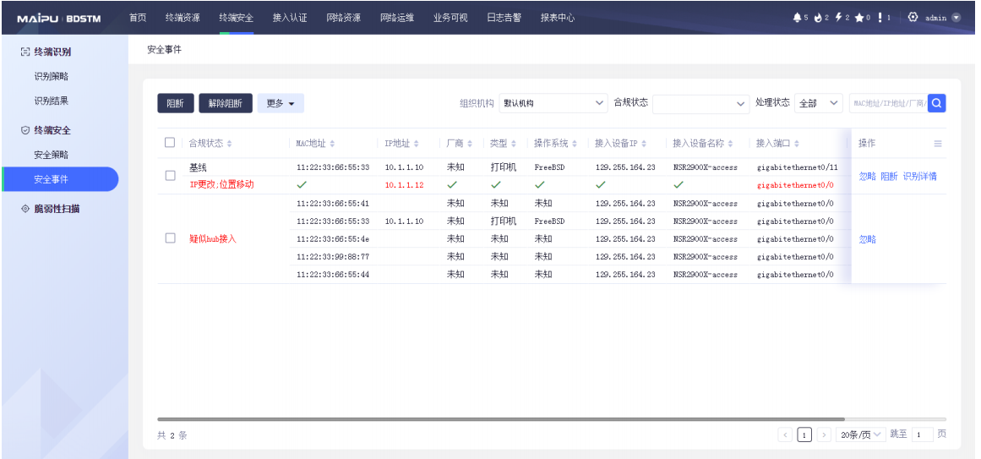
“云-网”解决方案— 终端安全技术
基于前后终端特征码基线对比，识别仿冒终端，彻底杜绝IP,MAC仿冒、位置移动、疑似HUB接入等安全事件。

Slide 57

“云-网”解决方案— 终端安全技术
灵活添加安全规则、支持多种合规检查项、支持告警和阻断二种防护方式，快速将安全事件限制到最小影响范围。
接入认证方式
合规检查项
支持多种安全认证方式，包括802.1x和mac认证等
支持仿冒、防位置移动、防IP改动、开发端口等多种合规检查项
终端类型
用户
支持基于终端类型（摄像头、打印机、智能机具、门禁等）进行策略管控
支持特定的用户和用户组执行不同的管控策略
接入位置
防护方式
支持终端接入位置的合法性进行安全管控
对于不合规的终端采用不同的防护方式，包括阻断和告警

Slide 58





“云-网”解决方案— 业务随行技术
SDN控制器
红区资源
黄区资源
绿区资源
统一策略引擎
Place A
Place B
人员移动对权限一致性要求
人员移动对权限变化性要求

Slide 59










“云-网”解决方案—SD-WAN技术
业务系统
data
data
BD-WAN
智能调度
秒级网络采样，依据链路质量、业务状态智能规划，实现网络资源最优分配
智能转化用户意图，将业务资源需求映射到每一条业务策略，保障业务最佳体验
业务路径无感知调整，流量不中断
实时监控业务运行态势，业务状态实时感知
data
原路径
问题链路
时延不满足
当前路径
带宽不满足
data
data

Slide 60
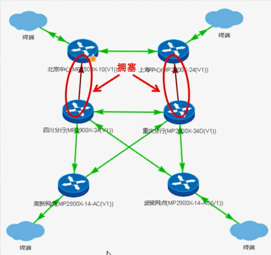
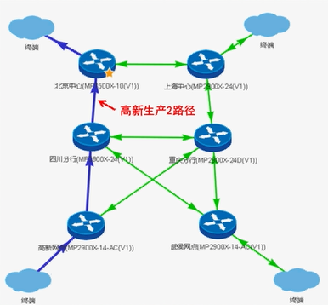
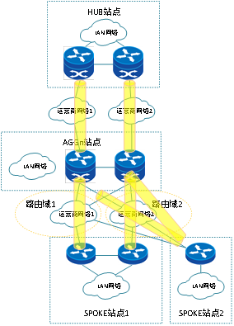
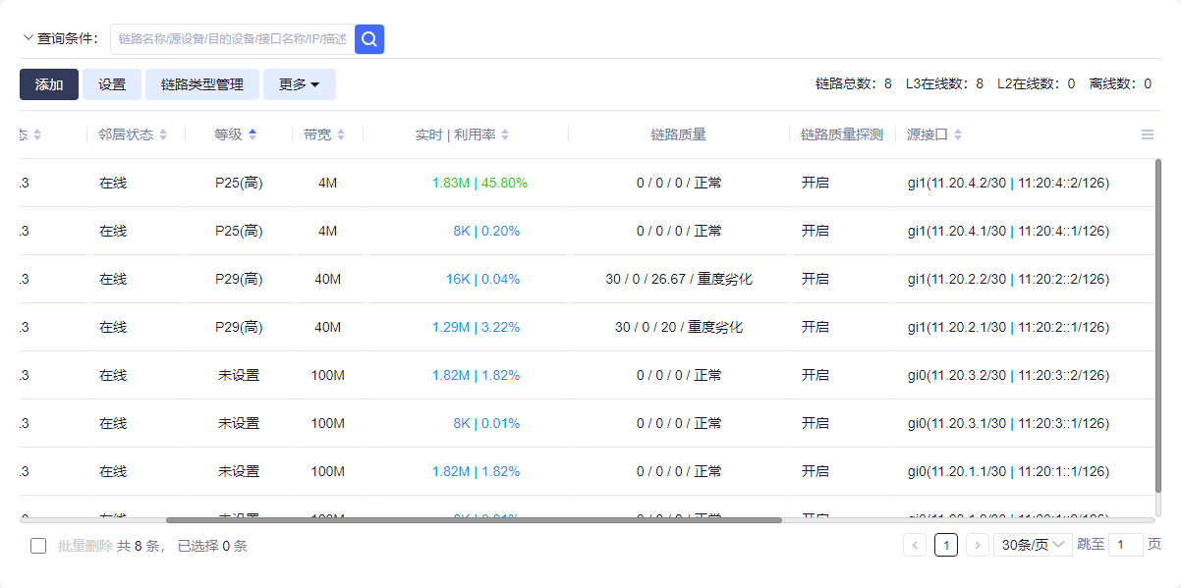
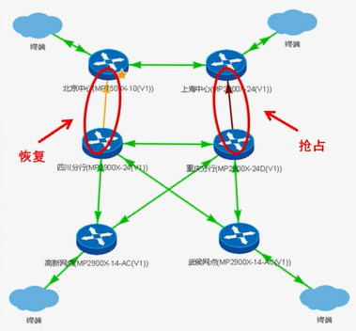
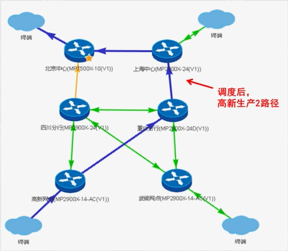
“云-网”解决方案—SD-WAN技术
Overlay隧道
网络探测
智能选路
1
2
3
4
  以广域网线路为目标，采用DVPN技术构建Overlay网络，支持扁平化、多级组网模型，支持直挂、旁挂、多HUB部署模式
  应用流量采集：以设备作为探针，秒级采集应用流量
  链路流量采集：以设备作为探针，秒级采集链路流量
  链路质量采集：在广域网线路两端设置探测任务，使用链路探测技术（BSM）秒及探测链路质量
  根据用户业务对链路优先级、业务带宽、线路质量的需求，以全局视角，规划业务路径；根据应用流量、链路流量、链路质量、链路可用性、设备可用性的实时监测，基于业务对网络的资源诉求动态调整

Slide 61
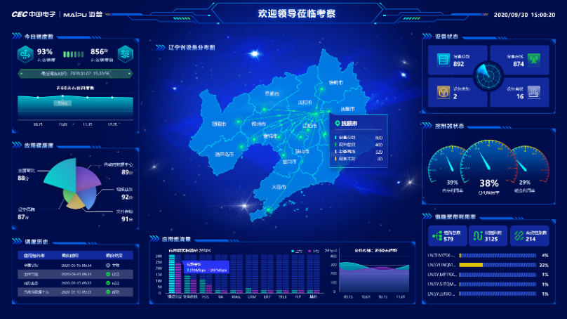
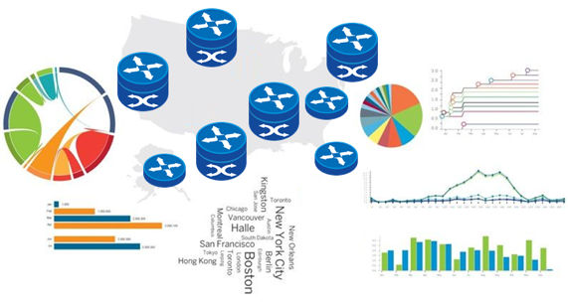

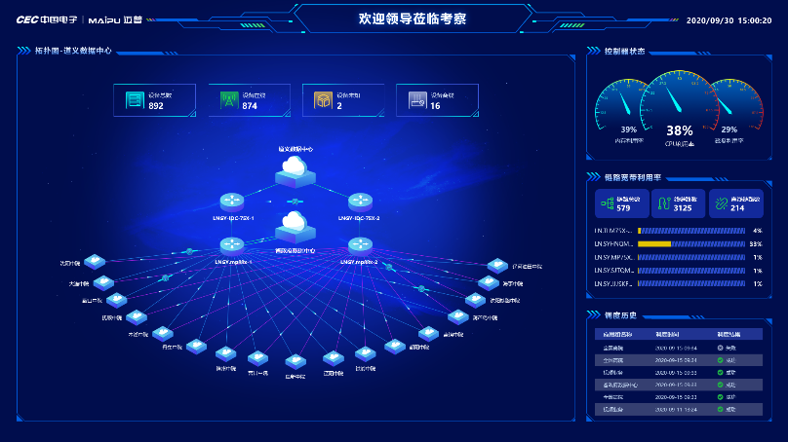
“云-网”解决方案—SD-WAN技术
网络可视化
拓扑智慧升级，以业务为视角，路径可视、流量实时可查；以线路为视角，承载可视、资源分配可循
应用流量实时展示，还原网络实景，态势清晰可见
实用的监控大屏，将设备/链路状态、业务情况等网络关键状态直观呈现，提供强有力的决策支持

Slide 62
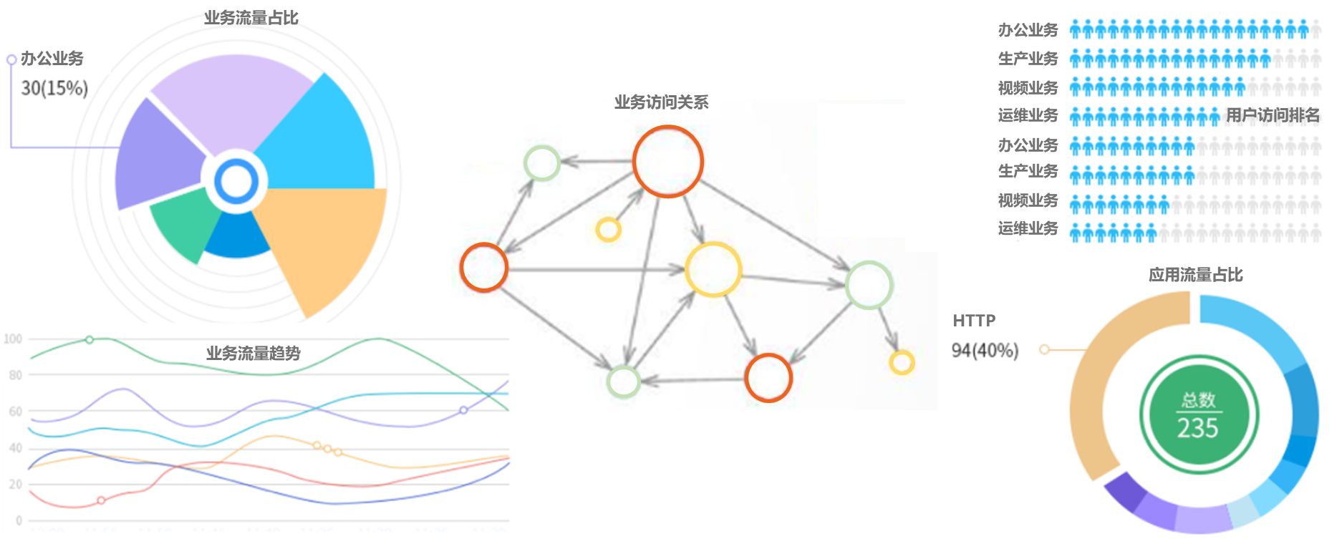
“云-网”解决方案— 业务可视
基于业务、应用、用户等多唯度流量分析，让“业务”清晰可见

Slide 63
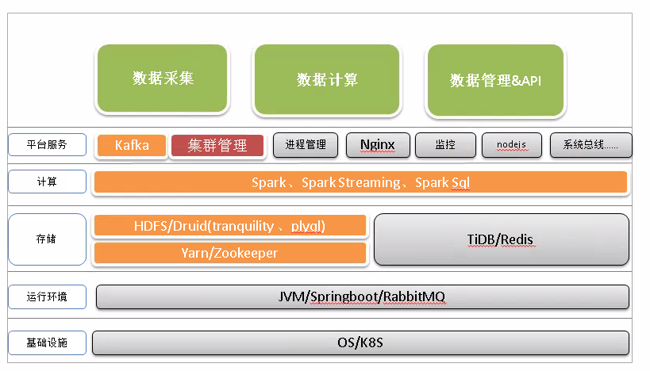
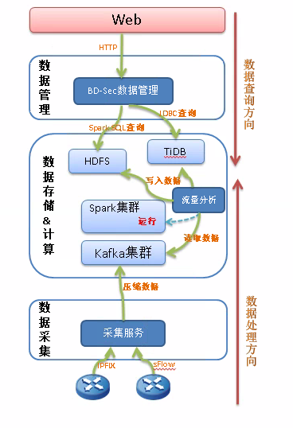
“云-网”解决方案— 业务可视
网络设备上通过流分析协议（IPFIX/SFLOW）周期行导出数据流统计信息，通过大数据平台(Hadoop\Spark\Yarn\Zookeeper\Kafaka等)完成网络流量分析数据的采集、清洗、存储、计算，并对外提供数据查询API做业务可视化呈现。

Slide 64
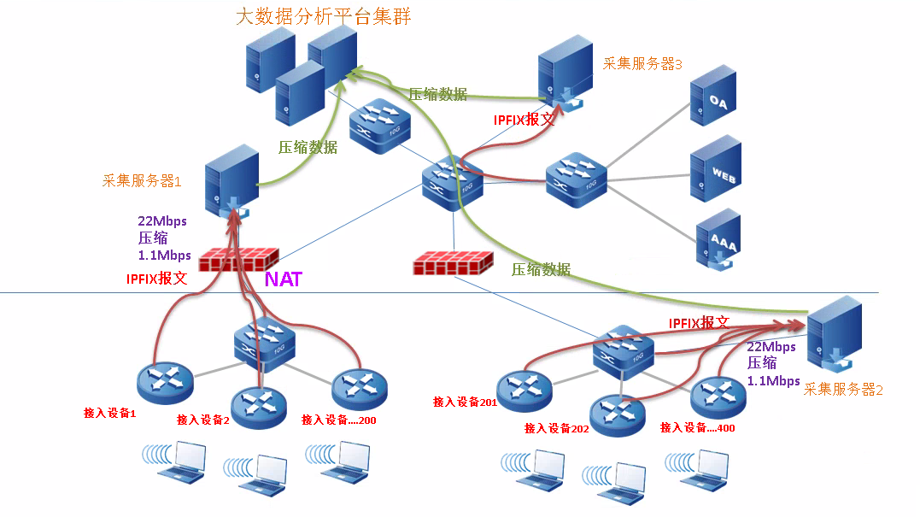
“云-网”解决方案— 业务可视
根据业务需要在接入或核心交换机接口的入/出方向开启流采集，部署多台采集服务器分布式采集流分析报文数据，经过压缩后上报大数据分析集群平台，再完成用户业务流量的分析及处理。

Slide 65
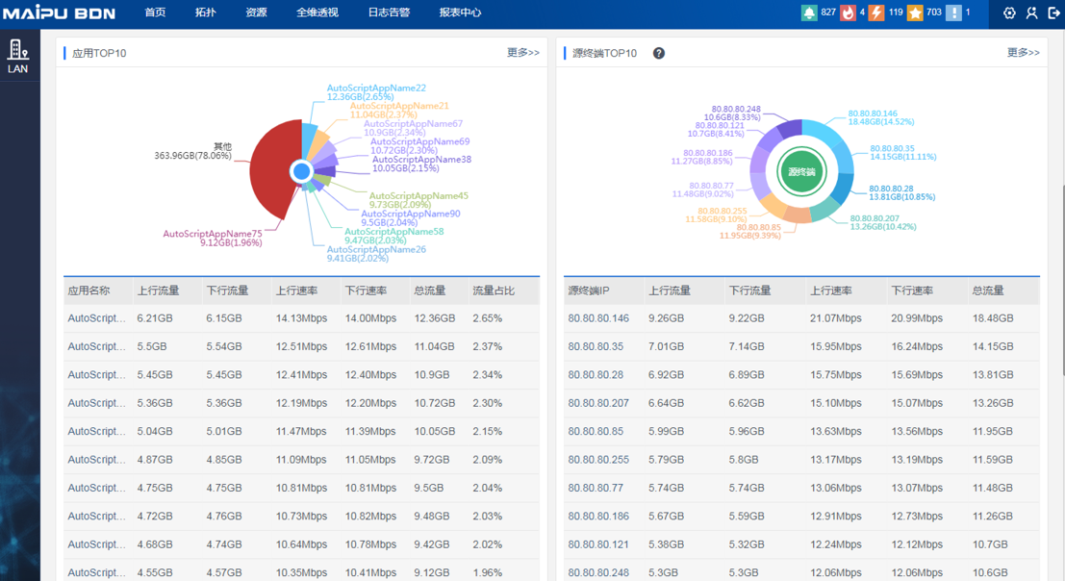
“云-网”解决方案— 业务可视

Slide 66

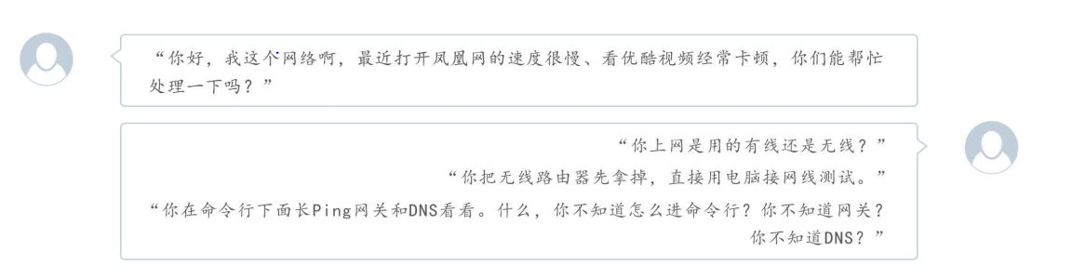

“云-网”解决方案— 智能运维
传统运维典型问题
需求
能否将业务体验描述成一套完全可以量化、可体验的指标，提升网络运维的精细化水平
出现故障后能否及时分界，及时定位
不需要专用的工程师到现场排查问题，在精准定位故障后，提供故障自恢复能力
提前故障预测，发现潜在风险，防患于未然

Slide 67

“云-网”解决方案— 智能运维
01.
提供了一套可订制的业务体验“评分和等级划分标准”，既参考业界的通用标准，也能自适应不同的网络环境。
02.
将用户的单次请求行为划分为七个阶段，将每个阶段细化为具体的数字指标，细化度量每个阶段。
03.
采用“仿真拨测”技术精准测量用户的真实体验，做到真实、公正和客观。
04.
总体上使用驾驶舱方式操作体验，业务体验度量采用“时间轴走向”图型化呈现，对各项数据进行总结提炼，重点突出，一目了然。
从被动式运维模式变为智能化主动式、预测式运维模式是智能运维解决的核心问题，体现其重要价值

Slide 68

“云-网”解决方案— 智能运维
智能网络方案包括意图闭环、智能运维，专家诊断系统是智能运维非常重要一环。
迈普智能运维软件是基于专家知识推理的专家系统。

Slide 69

“云-网”解决方案— 智能运维
故障诊断过程由故障发现、故障定位、故障修复、故障预测组成。

Slide 70

“云-网”解决方案— 智能运维
流量预测
容量预测
根据历史流量数量预测未来的流量变化情况。算法包括：LSTM、GRU、ARIMA、马尔科夫模型
根据系统资源使用情况预测容量基线
算法包括：LSTM、GRU、SRU
故障预测
日志预测
提取设备的故障信息预测设备将发生故障的时间。算法包括：LSTM、GRU、SRU
提取日志中的文本信息进行故障预测，包括故障 发生的类别以及时间。聚算法包括：类算法，决策树、随机森林
通过预测基线，感知故障或存在的异常行为

Slide 71



“云-网”解决方案— 智能运维

Slide 72
06
全“网”一体化—综合业务管理

Slide 73
“云-网”解决方案—全“网”一体化，综合业务管理中心
FastSensing快速预警，提前消除风险
FastOperation快捷运维，提高维护效率
迈普综合业务管理中心，提供快速部署、快速呈现、快速定位、快速预警、快速运维等快捷运维服务，保障业务正常运行。
提供有线、无线、安全、终端一体化运维解决方案，提高用户网络管理效率，有效的降低网络运维成本。
FastView快速呈现
保障业务正常运行
综化业务管理中心
Matrix Center
FastPlanning快速规划，消除信号死角
故障智能告警
FastSensing快速定位
FastSetup快速部署，节约运维人力

Slide 74










“云-网”解决方案—全“网”一体化，网络快速部署上线
快速业务部署：借助便捷运维工具，快速进行业务监控部署，节约运维人力
快速部署上线：多种0配置上线方式，简化上线难度，快速设备上线
快速网络发现：多种网络发现方式，快速将设备纳入管理
设备动态分组：根据设备条件进行自动分组，减少上线维护工作量
条件动态拓扑：根据设备分组、IP范围自动调整拓扑设备，减少后期维护工作
0配置快速上线5分钟
快速网络发现5分钟
设备名称
IP范围
IP范围
设备组
设备厂商
设备类型
所有设备
设备动态分组
条件动态拓扑
Notes:
1、0配置上线方式：EDP开局、U盘开局、邮件开局、DHCP开局

Slide 75



“云-网”解决方案—全“网”一体化，网络拓扑呈现业务状态
运行状态一览：利用拓扑的整合屏幕呈现，快速了解网络运行状况，业务运行状态
网元状态呈现
多链路状态呈现
逻辑子网呈现
设备、链路状态一览：整合呈现设备连接情况，设备、链路状态
逻辑子网呈现：逻辑拓扑呈现网络逻辑子网规划情况
多链路组合呈现：展示链路汇聚情况
流量、故障告警：流量超过带宽2/3进行线路状态变化
物理链路呈现
链路流量呈现
告警情况呈现

Slide 76

“云-网”解决方案—全“网”一体化，设备详情可视化
设备详情一览：设备状态、告警、配置快速查阅，深入了解设备健康状态
设备状态信息：设备详情一览，状态快速了解
设备告警信息：快速了解设备告警信息
设备性能信息：快速了解CPU、内存、温度等关键指标
设备配置信息：方便查看设备配置情况，历史配置情况

Slide 77

“云-网”解决方案—全“网”一体化，设备面板可视化
设备详情一览：端口布局可视化，快速进行设备运行状态检查
快速了解板卡情况：根据板卡情况，进行端口分类显示
快速了解端口状态：状态分为正常、断开、禁用
快速端口状态修改：启用、禁用

Slide 78




“云-网”解决方案—全“网”一体化，故障快速告警定位
快速问题处理：故障第一时间告警，根源快速定位，协助快速问题恢复
第一时间告警：结合网管主动轮询、设备被动上报机制，第一时间发现网络故障、即时告警
告警提示面板：告警情况汇总，告警分类显示，第一时间了解重要网络故障
快速问题定位：结合系统问题处理特征库，快速对问题根因进行分析定位
网络故障总览
故障拓扑定位
故障原因分析

Slide 79

“云-网”解决方案—全“网”一体化， 故障智能化处理
灵活告警配置：多种告警配置策略，确保第一时间接收重要告警
告警通知配置：第一时间了解关注的告警
告警声音配置：告警发生时，可声音告警，也可配置短信、邮件告警
告警级别配置：低级别告警，可根据用户要求调整级别
告警屏蔽、处理配置：不关注告警，可自动屏蔽和处理

Slide 80



“云-网”解决方案—全“网”一体化， 实时资源性能监控预警
网络能力预警：感知网络能力薄弱环节，提前进行网络改造优化，消除潜在故障风险
处理能力监控告警
资源能力监控告警
关键指标监控：针对网络能力关键指标进行24小时监控，掌握网络能力动态变化
性能实时告警：对网络资源己达到上限、或者即将达到上限的薄弱环境，提前进行告警
转发能力监控告警
接口能力监控告警
链路能力监控告警

Slide 81


“云-网”解决方案—全“网”一体化，实时资源性能监控预警
监控数据一览：快速了解资源实时性能，分析历史运行情况，提前网络优化
监控指标一览：监控指标快速浏览，性能实时监控
监控数据报表：灵活，自定义监控报表输出

Slide 82




“云-网”解决方案—全“网”一体化，批量化运维操作支持
批量快捷运维：利用批量运维工具，快速响应业务变更，提高运维效率
1
2
批量自动、定时进行文件备份，保证全网设备配置安全，发生设备配置异常时，可即时远程恢复
配置文件多版本比较工具，方便比较各版本差异，协助异常问题处理
3
4
批量软件版本更新，只需在平台远程配置，一键点击，即可完成上千台设备的远程升级
批量配置命令下发，一键实现上千台配置下发，快速响应业务需求

Slide 83



“云-网”解决方案—全“网”一体化，全网设备精细化巡检
全网设备巡检：设备精细化诊断，消除潜在运行风险，保障业务正常运行
精细化巡检：内置超100+巡检指标，可对设备硬件状态、软件状态、运行状态进行全方位检测，掌控全网设备运行状态，提前发现潜在风险
完整巡检报告：针对各巡检指标情况，形成巡检结论，输出完整巡检报告

Slide 84


“云-网”解决方案—全“网”一体化，业务大屏呈现
业务大屏呈现：呈现IT基础设施运行状态，体现IT业务运行价值

Slide 85





“云-网”解决方案—全“网”一体化，无线可视化监控
无线运营监控：关注重点区域设备状态，接入密度，确保用户接入体验
借助可视化工具，对无线信号进行监控，即时发现设备异常，无线信号异常，用户接入异常，在最终用户感知前，快速恢复无线接入质量，确保重点区域、重点客户接入用户体验，保障业务正常运行
重点设备离线监控
重点设备告警监控
重点场所无线信号监控
重点区域人数监控
1楼大厅
2楼办公
5楼办公

Slide 86


“云-网”解决方案—全“网”一体化，服务器资源可视
服务器信息：名称、操作系统、IP、MAC等
性能监控：CPU利用率、趋势监控，内存使用率、内存趋势，磁盘使用情况、网卡使用情况，响应时间
进程监控：可监控服务器进程信息，进程cpu、内存、磁盘读定速率
服务器状态监控，全网络IT资源管理，保障IT业务正常运行

Slide 87

“云-网”解决方案—全“网”一体化，终端资源、资产可视
全网终端监控：自动发现全网终端，可识别终端厂商、类型、操作系统
终端位置监控：智能确定终端接入位置，终端位置变化告警
接入基线告警：基于历史终端基线，快速发现网络新入网终端并告警
实时监测全网终端资源，辅助进行资产盘点，减少人工管理工作量；快速发现非法接入终端资源

Slide 88


“云-网”解决方案—全“网”一体化，资源可视化管理
IP资源可视：扫描全网在用IP资源，统计各网段IP总数、己用IP、使用率
IP资源管理：按网段对IP资源管理，分对IP进行分配、回收
扫描全网在线IP资源，对IP资源进行管理、可视化管理，减少手工Excel管理工作量

Slide 89

“云-网”解决方案—全“网”一体化，基于SDN的分流网络编排
业务流可视：基于拓扑展示全局业务流调度情况、统计信息
SDN流量编排：图形化SDN流量编排，可跨设备选择源端口、目的端口，自动导流路径下发
链路故障切换：实时感知链路状况，单点设备链路故障时，自动进行流量路径切换
基本SDN的业务流编排，减少90%的命令行运维成本，业务流可视化便于后续维护修改

Slide 90



“云-网”解决方案—全“网”一体化，语音网络全链路监控
IP话机状态可视：对全网话机进行发现、对型号、状态、位置进行监控
SIP服务器监控：可服务器CPU、内存、进程基本状态，可监控服务器主、备状态
语音网关监控：可监控网关基本状态，FXO、FXS内容查看
监控SIP服务器、语音网关、终端话机状态，保障语音网络不漏接一个电话

Slide 91


“云-网”解决方案—全“网”一体化，安全业务分域可视化运维
分域安全业务配置
IPSec隧道分域管理：基于接入域的批量快速配置，满足不同区域的安全部署要求
安全策略分域配置：安全策略分域批量、图形化配置，特征库升级
安全防御分域配置：安全防御批量、图形化配置
分域一
分域二
分域可视化运维，让安全隧道、策略可视，减少安全网络运维漏洞

Slide 92

“云-网”解决方案—全“网”一体化，丰富报表统计
提供丰富多样的统计报表，从设备可用性、设备资产、告警统计、性能统计、链路统计等多角度分析、呈现网络运行状态，保障业务稳定运行，体现基础网络价值
丰富报表呈现：剖析网络运行状态，体现基础网络IT价值

Slide 93
“云-网”解决方案—全“网”一体化，相关监控技术
Syslog
Trap
sFlow
Telemetry
SSH/Telnet
SNMP
EDP
NetConf
根因分析
数据分析
监控Agent

Slide 94

网络安全是国家安全的重要基础，
迈普通信作为网络安全和信息化领域国家队，将自主安全作为自身发展战略，
围绕自主核心技术，坚持“安全为先、需求牵引、迭代发展”的发展理念，
聚力人才，孵化创新，携信创十年沉淀，铸网算融合之基
网安则国安，国安则民安，守护网络安全，建设网络强国！

